Slide 1
праздник Осени
Группа 14 «Бабочки»

Slide 2
В нашей группе прошел осенний праздник. К ребятам приходила в гости Рябинка и Непогодица. .А затем к нам в гости пришла волшебница Осень. Вместе с хозяйкой праздника дети играли в игры, а так же рассказывали стихи об осени, пели песни, отгадывали загадки, танцевали танец с листочками., играли в игру «Автобус», «Солнышко и дождик»
Праздник в детском саду – это всегда удивительные чудеса, волшебные краски, звонкий смех воспитанников, море улыбок и веселья. Хоть и говорят, что осень унылая пора, но дети как никто другой, способны радоваться шороху золотистых опавших листьев под ногами, дождику, под которым так интересно гулять под зонтиком, обувать резиновые сапожки. Вот почему праздник осени в детском саду является одним из самых любимых, у нашей детворы. Мероприятие было веселым, ярким, увлекательным. Воспитанники получили много позитивных эмоций.

Slide 4
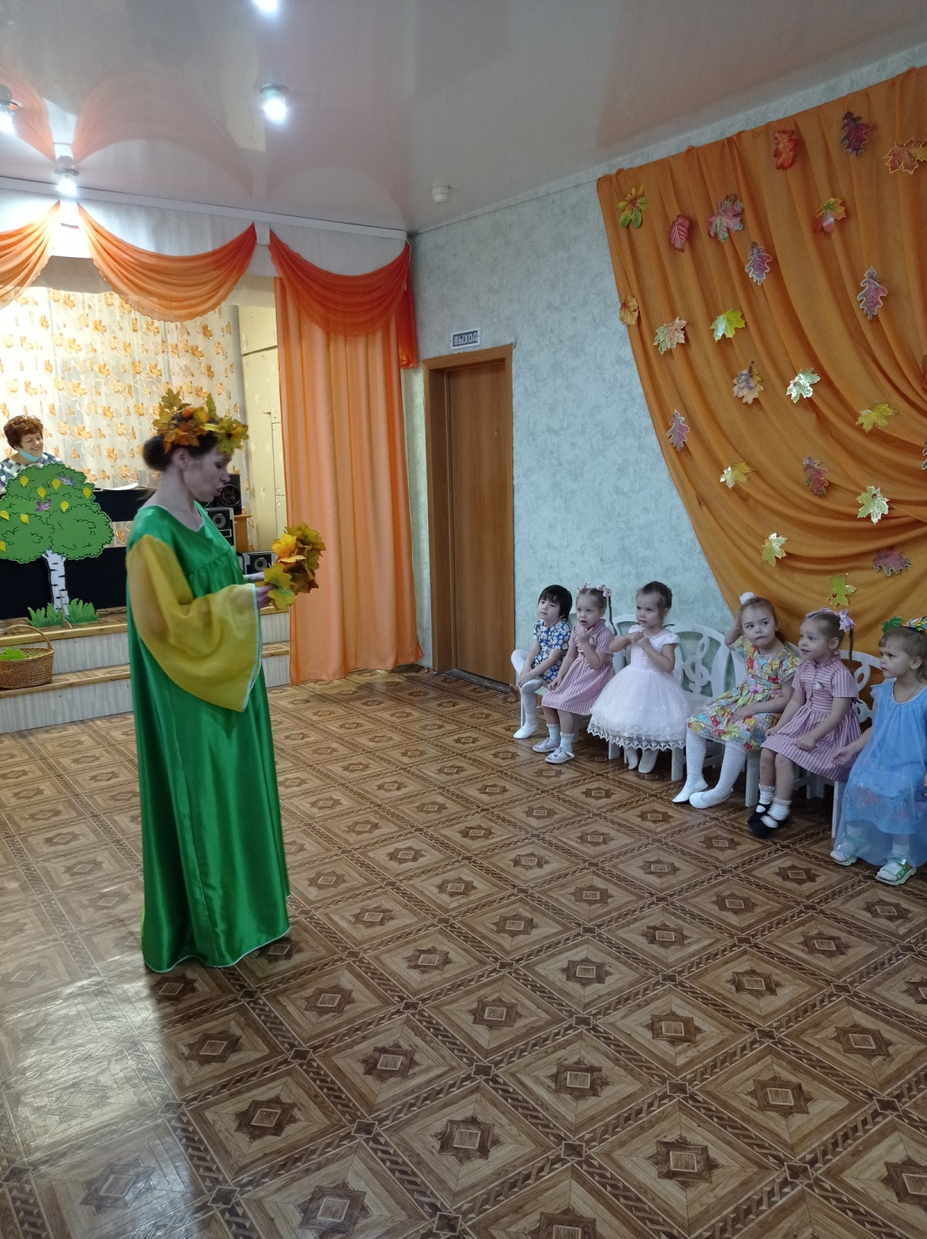

Slide 5
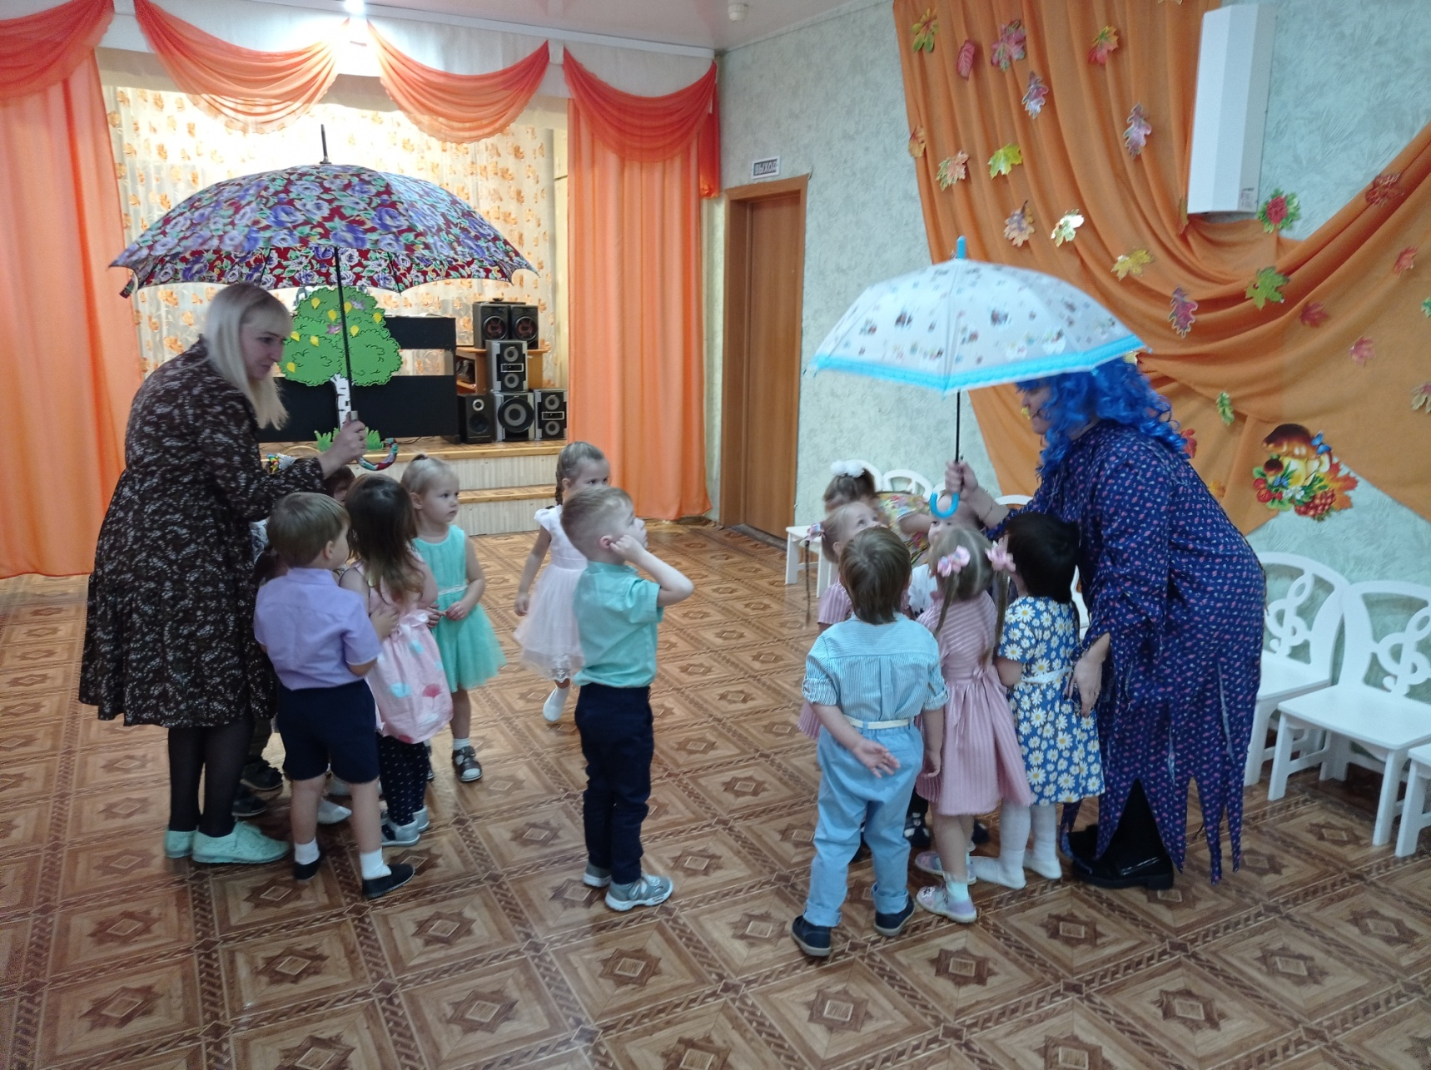

Slide 6
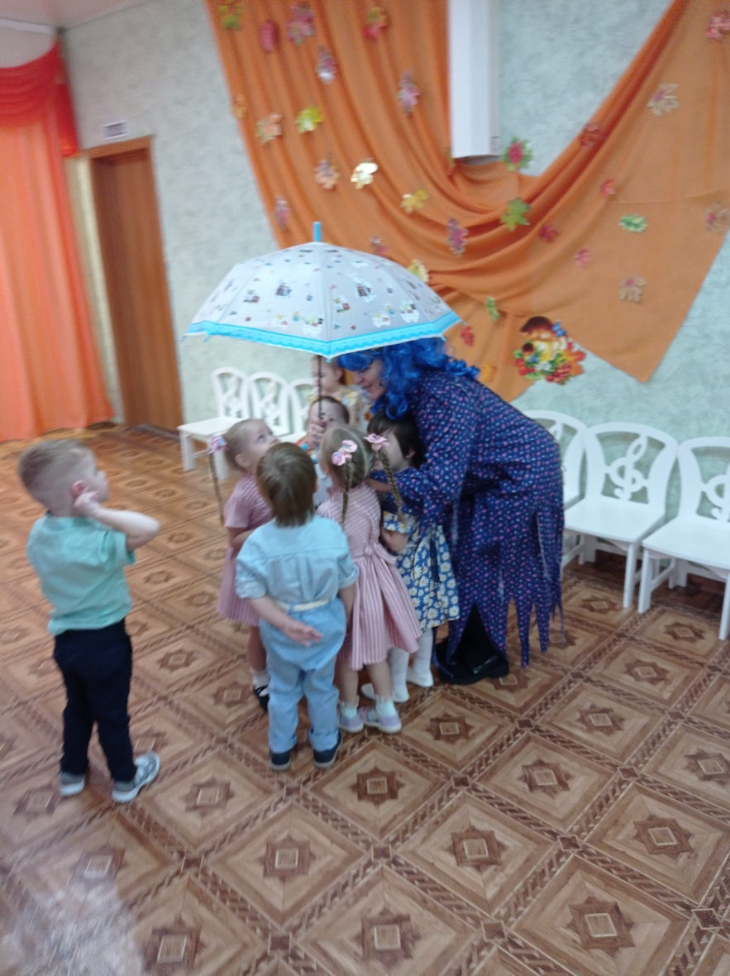
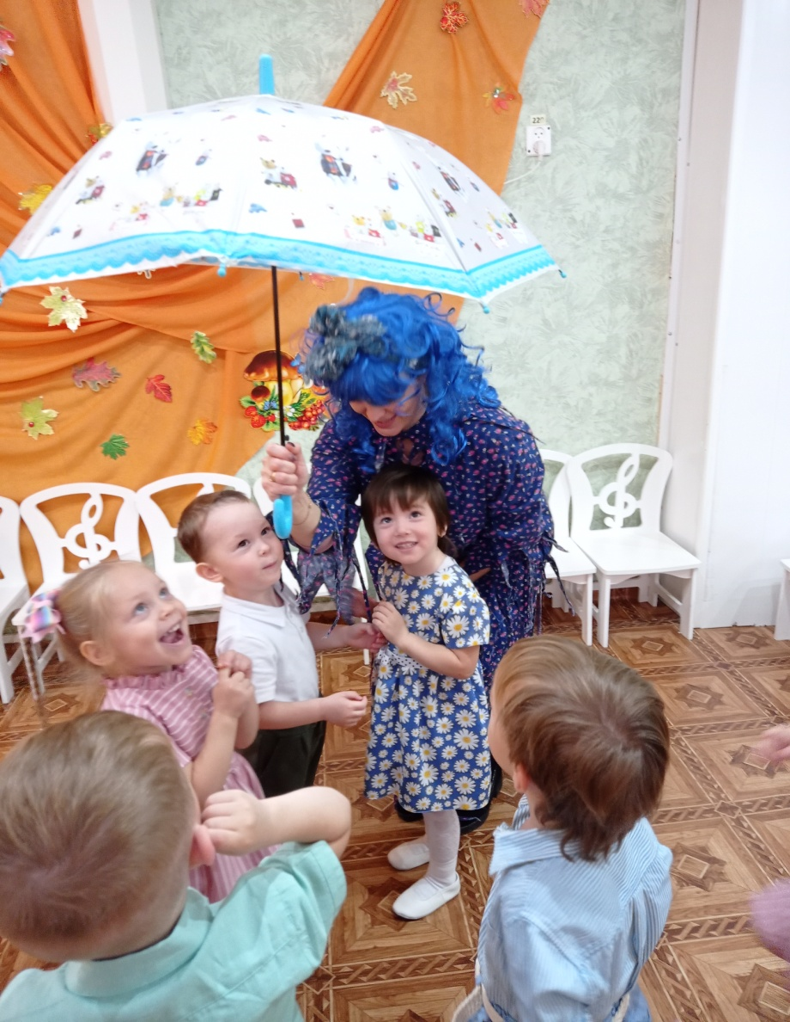

Slide 7
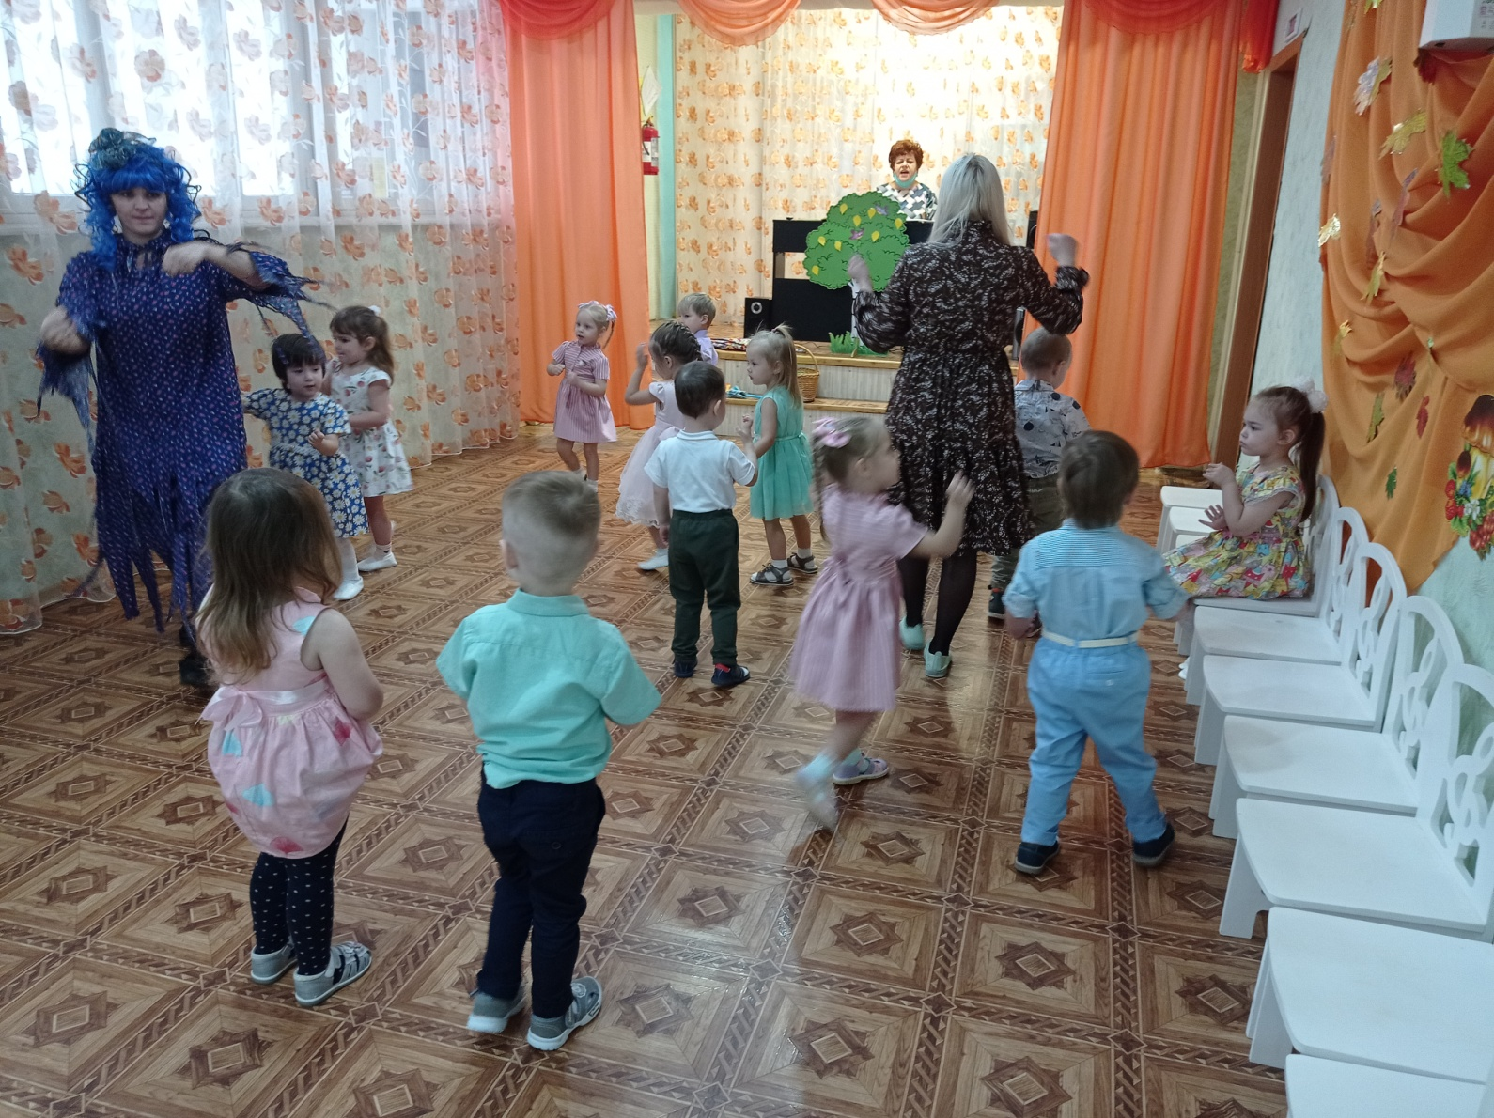

Slide 8
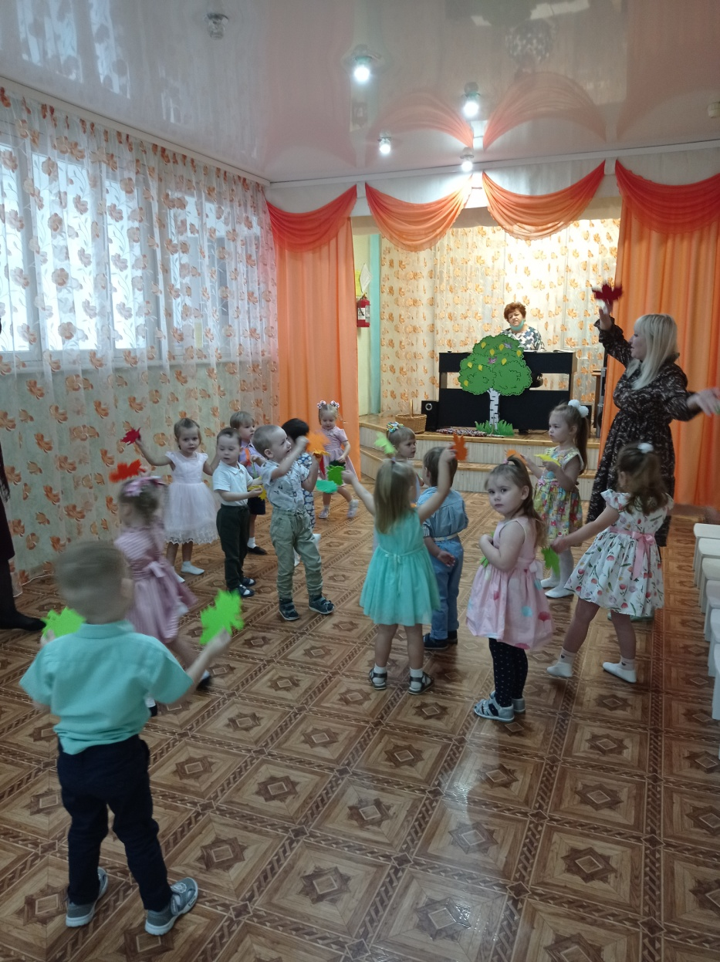
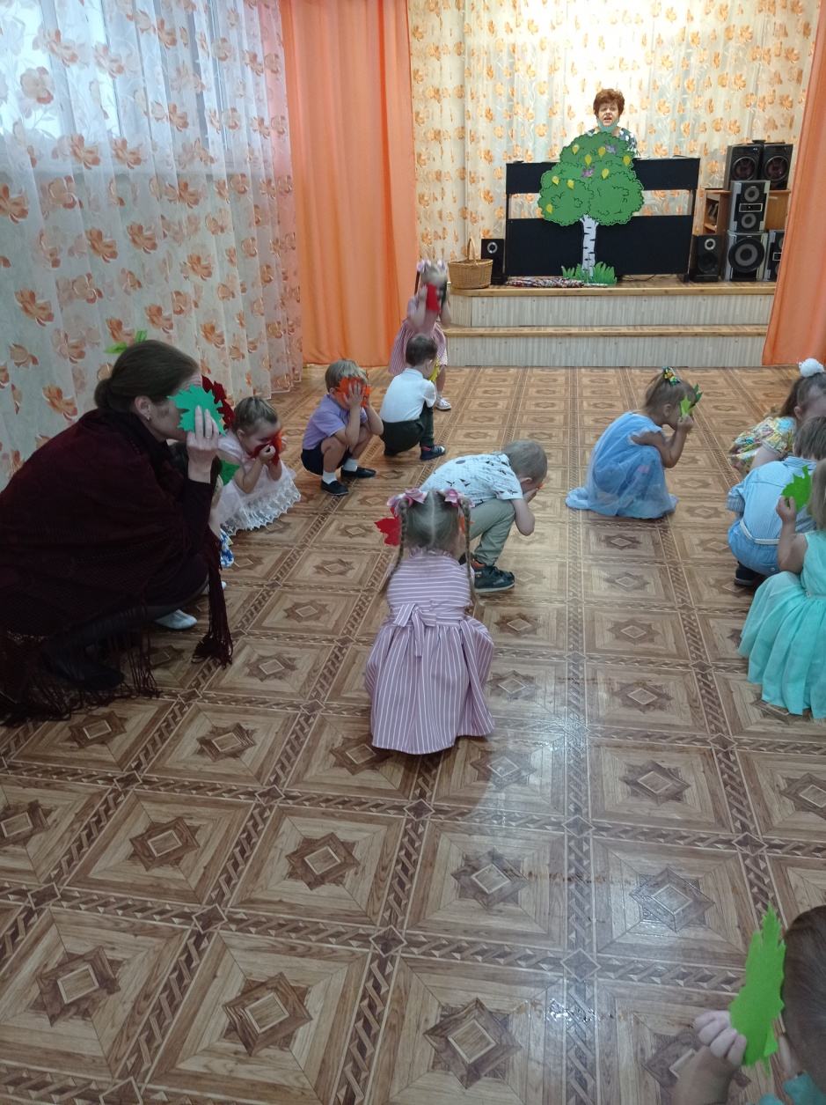

Slide 9
